Slide 1
超级陶粲装置 低电平系统双周会工作小结
熊子彧
中国科学技术大学国家同步辐射实验室
2025/9/18

Slide 2
低电平系统计划
零模反馈处理器的研制
高频系统连锁设计
Notes:
接下来我将从课题背景、设计方案及创新点展开，介绍一下我的研究方向

Slide 3
1.零模反馈环路
Notes:
首先是个人简介

Slide 4
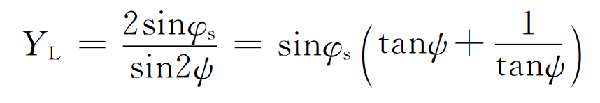
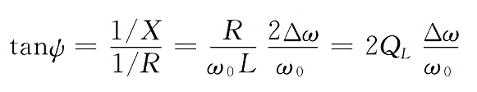
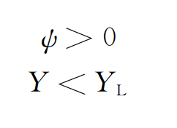
Robinson不稳定性判断
 | STCF TM020-mode NC
Beam power [kW] | 3000
Voltage [kV] | 6000
Number of cavities | 12
Voltage per cavity [kV] | 500
Shunt impedance per cavity –circuit Ω | 2.5E6
Unloaded quality factor | 6.5E4
Power poss per cavity [kW] | 49.7
Beam power per cavity [kW] | 250
Input power per cavity [kW] | 299.7
Detuning frequency per cavity [kHz] | 75
根据Robinson不稳定性限制条件:
(同步辐射相位为φ_{s}，高频腔失谐角为ψ ，Y_{L}为流强限，Δω是失谐振量，
ω₀是RF频率，Q_{L}为负载品质因数):
STCF环高频腔失谐频率为75kHz,同步辐射相位为166°，负载品质因数约为1.1E4。经过计算，束流超过440mA，就有可能出现Robinson不稳定性，从而激起零模振荡！
STCF-TM020高频腔参数
零模反馈系统可抑制零模振荡、监测束流信号及测量束流振荡频率

Slide 5
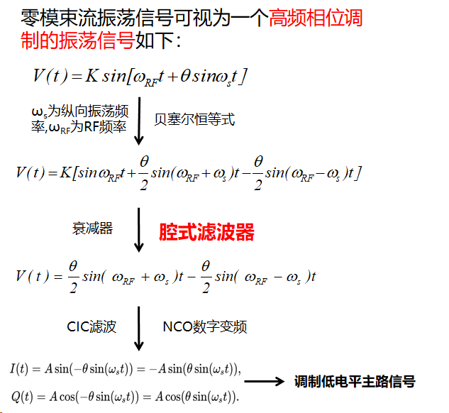
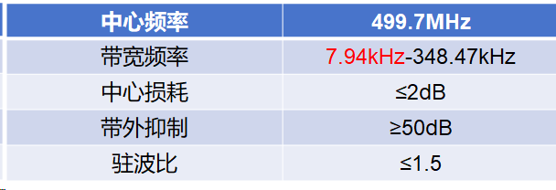
零模反馈抑制算法介绍
通过BPM得到的束流振荡信号，首先需要通过腔式滤波器滤出零模振荡信号。
根据当前STCF物理组给的指标，得到STCF模式0的纵向振荡频率在3.5A时最小，约为7.945kHz。
只获取零模成分的情况下，腔式滤波器部分参数暂定见下表。

Slide 6
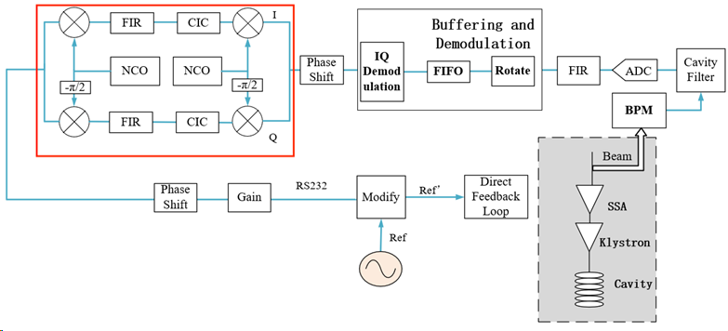
零模反馈处理器设计
1.硬件组成:
频率综合系统：提供处理器所需的时钟信号及下变频、输出的参考信号;
X86处理器:运行IOC，对束流信号进行检测以及对反馈环路的增益、相移的设置。
ADC+FPGA+DAC:采集束流振荡信号，完成一系列算法，输出调制移相器。
2.软件介绍
基于FPGA的算法包括：FIR滤波,CIC抽取,NCO数字变频和数字移相。
基于Debian12的操作系统。
采用最新EPICS7架构。
零模反馈处理器示意图

Slide 7
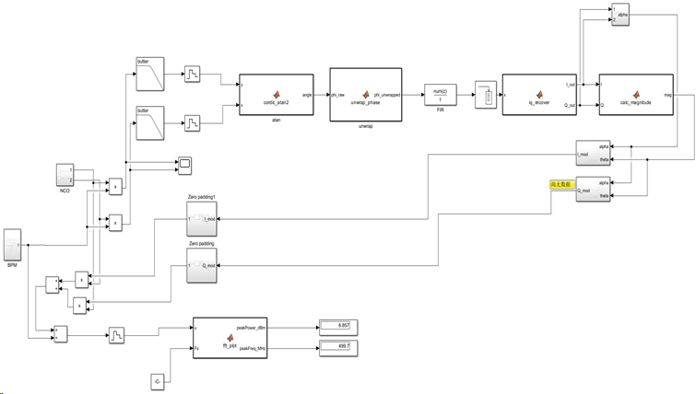
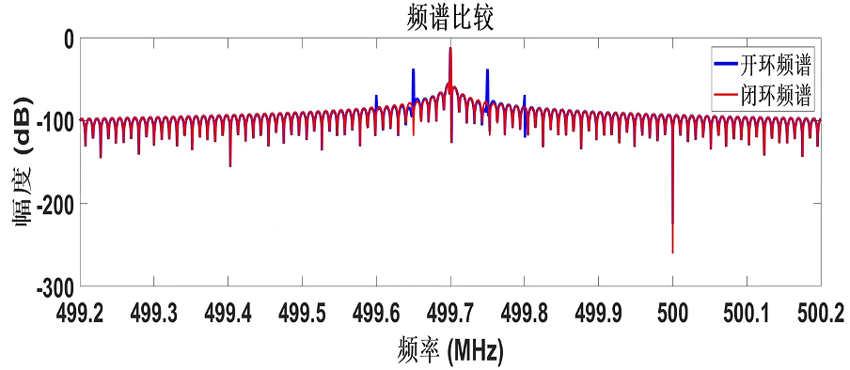
零模反馈环路仿真
Simulink示意图
零模反馈开/闭环频谱图(Simulink)
在调整环路的相位及增益后，可以得到如右上图所示的效果。图中数据是在2 GHz的采样率下绘图所得，可以看到，零模反馈环路闭环后的hw₀±w_{s}被很好的抑制掉。

Slide 8
目前进展及后续计划
1.目前进展
完成了零模反馈环路的设计，基于目前硬件架构，设计了一套能够抑制零模不稳定性的处理器。
完成了基于simulink的环路仿真，证实了算法在理论上的可行性。
2.后续计划
在已有仿真基础上，加入环路噪声及高频腔的模型。
设计并加工符合需求的腔式滤波器；
在FPGA上开发零模反馈相应算法，并搭建零模反馈处理器-低电平控制系统处理器离线测试平台，证明环路可行性。

Slide 9
2.高频系统连锁设计
Notes:
首先是个人简介

Slide 10
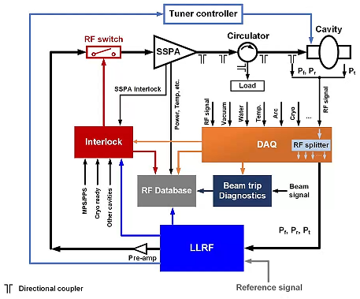
高频连锁系统介绍
高频连锁系统（RF Protection Interlock ）主要用于保护加速器装置中的 高功率射频部件，例如 固态放大器、耦合器、射频电源、波导、高频腔
RFPI 系统可以与 腔体信号及其他子系统信号接口，例如 低功率射频（LLRF）、射频电源、低温系统、真空系统、机器保护系统等，同时也可接入各类传感器信号，如 热电偶、温度计、水流/气流计 等。
真空、功率、温度、压力等慢信号将采用慢速PLC进行采集，连锁信号通过TTL输出模块输出，输入到连锁保护系统。
传输线各射频信号通过快速采集系统(LLRF)采集，算得各个射频信号的幅相后，与保护阈值比较，输出连锁信号给连锁保护系统。
当监测到的任一参数出现故障并超过设定阈值时，位于 LLRF 输出端的射频开关需要会在 1–2 us 内关闭，从而切断 LLRF 向射频电源的射频信号，保护高功率射频部件。

Slide 11
后续计划
1.调研并明确STCF连锁保护系统输入慢联锁信号及快联锁信号的数目；
2.调研商业FPGA板卡，设计并开发一个多通道、高集成度、高隔离度的联锁专用板卡;
3.编写快/慢联锁控制器的嵌入式IOC及OPI，搭建联锁保护测试离线平台。

